Slide 1


Slide 2


গণিত ক্লাসে সবাইকে স্বাগত

Slide 3
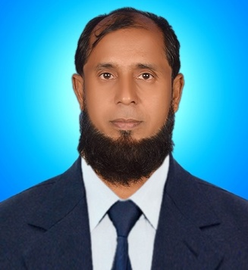
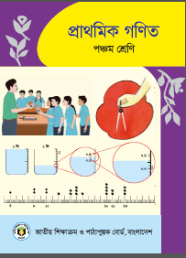

পাঠ পরিচিতি
মোহাম্মদ মনিরুজ্জামান
প্রধান শিক্ষক
রাজারচর মোল্যাকান্দি সরকারি প্রাথমিক বিদ্যালয়
শিবচর,মাদারীপুর
মোবাইল:01721242319
Email: mztutul2006@gmail.com
শ্রেণি- পঞ্চম
বিষয়- প্রাথমিক গণিত
পাঠঃ- শতকরা
সময়- ৫০ মিনিট।

Slide 4


আমরা গত ক্লাসে কী শিখেছি?
ম্যাম, শতকরা সংক্রান্ত সমস্যার সমাধান করেছি।

Slide 5
আজ আমরা শিখব-
শতকরা ও লাভক্ষতি সংক্রান্ত সমস্যা ও সমাধান

Slide 6
শিখনফল
৩.৬.৪ দৈনন্দিন জীবনে জনসংখ্যা, লাভ-ক্ষতি ও মুনাফা সংক্রান্ত সমস্যার সমাধানে শতকরা ব্যবহার করতে পারবে।
৩.৬.৪ জনসংখ্যা, লাভ-ক্ষতি ও মুনাফা সংক্রান্ত সমস্যা তৈরি করে এর যৌক্তিকতা ব্যাখ্যা করতে পারবে

Slide 7
চলো নিচের সমস্যাটি সমাধান করি-
একটি গ্রামে জনসংখ্যা ছিল ১২০০ জন। এ বছর জনসংখ্যা ৫% বৃদ্ধি পেলে বর্তমানে জনসংখ্যা কত?
?
চলো, হিসাবটি করে দেখি।

Slide 8
এবার নিচের সমস্যাটি নিয়ে চিন্তা করি-
একজন ফল বিক্রেতা এক ডজন কলা ৫০ টাকা দরে কিনে বাজারে তা ৫৮ টাকা দরে বিক্রি করলে তার শতকরা কত টাকা লাভ হবে?
৫০ টাকায় ৮ টাকা লাভ হয়। ১০০ টাকায় ১৬ টাকা লাভ হবে।
তাহলে এটাকে আমরা শতকরা ১৬% লাভ হলো বলতে পারি

Slide 9
চিন্তা করে বলি, লাভ/ক্ষতি হয়েছে কীভাবে বুঝব?
ক্রয়মূল্যের চেয়ে বিক্রয়মূল্য বেশি হলে লাভ হবে।
ক্রয়মূল্যের চেয়ে বিক্রয়মূল্য কম হলে ক্ষতি হবে।
লাভ = বিক্রয়মূল্য – ক্রয়মূল্য। (যখন, বিক্রয়মূল্য > ক্রয়মূল্য
ক্ষতি = ক্রয়মূল্য – বিক্রয়মূল্য। (যখন, বিক্রয়মূল্য < ক্রয়মূল্য

Slide 10



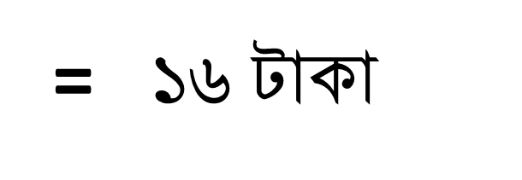


সমস্যাটি আমরা হিসাব করে দেখি-
লাভ = বিক্রয়মূল্য – ক্রয়মূল্য।
লাভ = ৫৮ – ৫০
= ৮ টাকা
ক্রয়মূল্য ৫০ টাকা হলে লাভ ৮ টাকা
” ১ ” ” ” $\frac{\text{৮}}{\text{৫}০}$ ”
$$২$$
∴ ” ১০০ ” ” ” $\frac{\text{৮}×১০০}{\text{৫০}}$ ”
$$১$$
= $১৬ টাকা$
অর্থাৎ $১৬\% লাভ হয়েছে।$

Slide 11

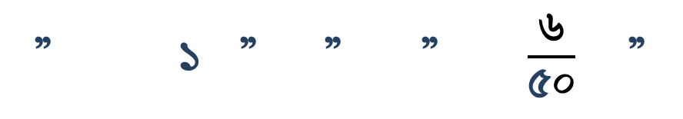

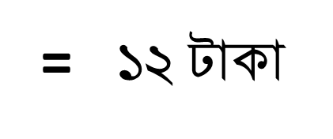
লাভ
ক্রয়মূল্য ৫০ টাকা হলে লাভ ৬ টাকা
১০০%
” ১ ” ” ” $\frac{\text{৬}}{\text{৫}০}$ ”
১) ক্রয়মূল্য
৫০ টাকা
বিক্রয়মূল্য
৫৬ টাকা
∴ ” ১০০ ” ” ” $\frac{\text{৬}×১০০}{\text{৫০}}$ ”
লাভ = বিক্রয়মূল্য – ক্রয়মূল্য।
= $১২ টাকা$
লাভ = ৫৬ – ৫০
= ৬ টাকা
অর্থাৎ $১২\% লাভ হয়েছে।$

Slide 12

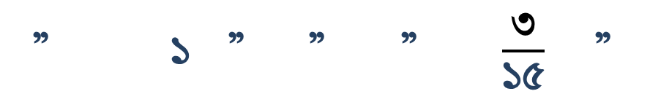

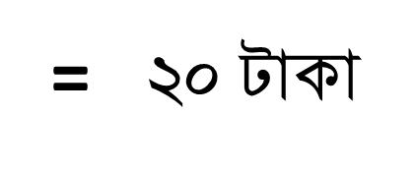
ক্ষতি
ক্রয়মূল্য ১৫ টাকা হলে ক্ষতি ৩ টাকা
১০০%
” ১ ” ” ” $\frac{\text{৩}}{\text{১৫}}$ ”
ক্রয়মূল্য
১৫ টাকা
বিক্রয়মূল্য
১২ টাকা
∴ ” ১০০ ” ” ” $\frac{\text{৩}×১০০}{\text{১৫}}$ ”
ক্ষতি = ক্রয়মূল্য – বিক্রয়মূল্য।
= $২০ টাকা$
ক্ষতি = ১৫ – ১২
= ৩ টাকা
অর্থাৎ $২০\% ক্ষতি হয়েছে।$

Slide 13
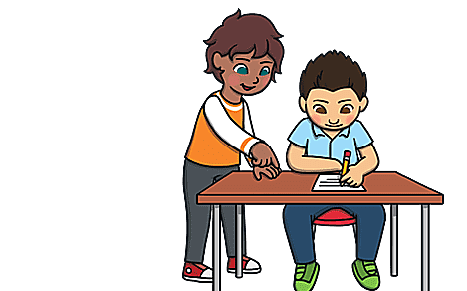
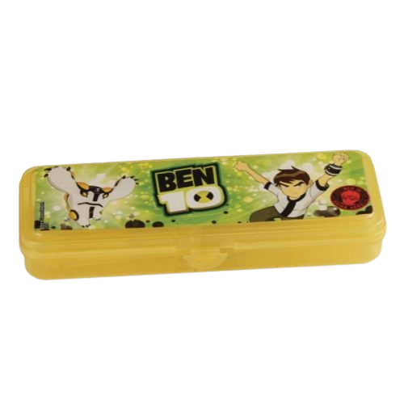
জোড়ায় কাজ
জোড়ায় আলোচনা করে নিচের সমস্যাটি সমাধান কর-
প্রতিটি পেন্সিল বক্স ৪০ টাকায় ক্রয় করে ৪৬ টাকায় বিক্রয় করা হলে লাভ কত % হবে?

Slide 14


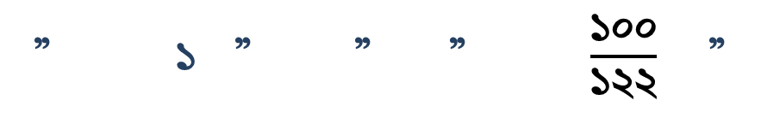


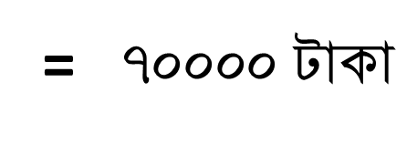
কাশেম একটি গরু ক্রয় করে ২২% লাভে ৮৫৪০০ টাকা বিক্রয় করল। গরুটির ক্রয় মূল্য কত?
লাভ
বিক্রয়মূল্য ১২২ টাকা হলে ক্রয়মূল্য ১০০ টাকা
১০০%
২২%
” ১ ” ” ” $\frac{\text{১০০}}{\text{১২২}}$ ”
১) ক্রয়মূল্য
?
$$৭০০$$
বিক্রয়মূল্য
৮৫৪০০
∴ ” ৮৫৪০০ ” ” ” $\frac{১০০×৮৫৪০০}{\text{১২২}}$ ”
ক্রয়মূল্য ১০০ টাকায় লাভ হয় ২২ টাকা
$$১$$
= $৭০০০০ টাকা$
অর্থাৎ ক্রয়মূল্য ১০০ টাকা হলে বিক্রয়মূল্য হবে ১০০ + ২২ = ১২২ টাকাটাকা
অর্থাৎ $ক্রয়মূল্য ৭০০০০টাকা।$

Slide 15
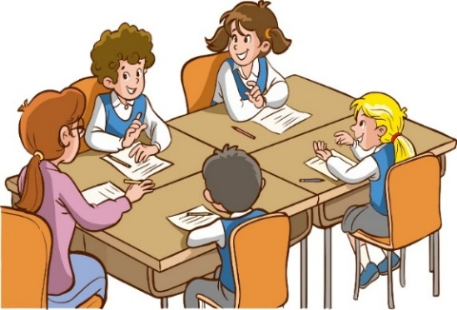
দলীয় কাজ
দলে আলোচনা করে নিচের সমস্যাটি সমাধান কর-
রবি ক্রয় মূল্যের চাইতে ১২% কমে ৭০৪০ টাকায় একটি টেবিল বিক্রয় করল। টেবিলটির ক্রয়মূল্য কত ছিল?

Slide 16


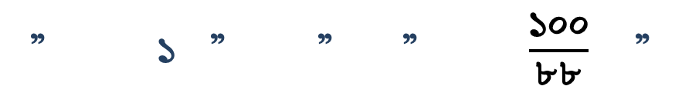


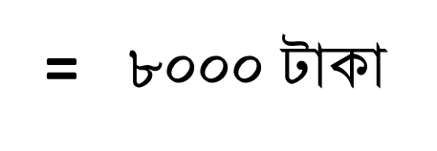
এবার মিলিয়ে দেখি-
ক্ষতি
১০০%
১) ক্রয়মূল্য
?
বিক্রয়মূল্য ৮৮ টাকা হলে ক্রয়মূল্য ১০০ টাকা
বিক্রয়মূল্য
৭০৪০
” ১ ” ” ” $\frac{\text{১০০}}{\text{৮৮}}$ ”
১২%
$$৮০$$
∴ ” ৭০৪০ ” ” ” $\frac{১০০×৭০৪০}{\text{৮৮}}$ ”
ক্রয়মূল্য ১০০ টাকায় ক্ষতি হয় ১২ টাকা
$$১$$
= $৮০০০ টাকা$
অর্থাৎ ক্রয়মূল্য ১০০ টাকা হলে বিক্রয়মূল্য হবে ১০০ – ১২ = ৮৮ টাকা
অর্থাৎ $ক্রয়মূল্য ৮০০০টাকা।$

Slide 17
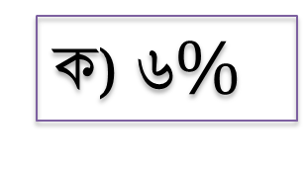
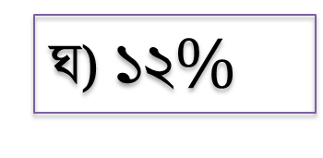
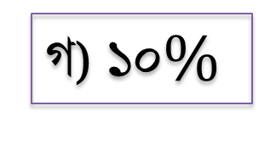
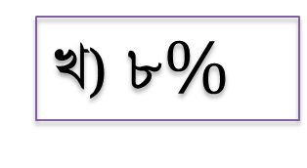
মূল্যায়ন
নিচের প্রশ্নগুলোর সঠিক উত্তরে টিক চিহ্ন দাও-
১। ৮০ টাকার ক্রয় করে ৯৬ টাকায় বিক্রয় করলে কত % লাভ হবে?
সঠিক উত্তর
ঘ) ২০%
আবার চেষ্টা কর
ক) ১০%
খ) ১২%
গ) ১৫%
২। $৮০ টাকায় ক্রয় করে ৭২ টাকায় বিক্রয় করলে কত \% ক্ষতি হবে?$
খ) $৮\%$
ঘ) $১২\%$
সঠিক উত্তর
ক) $৬\%$
গ) $১০\%$
আবার চেষ্টা কর

Slide 18




